Slide 1

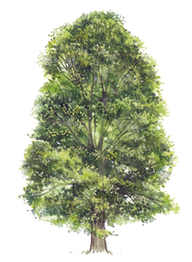

Connaissez-vous les surnoms de ces villes

Slide 2
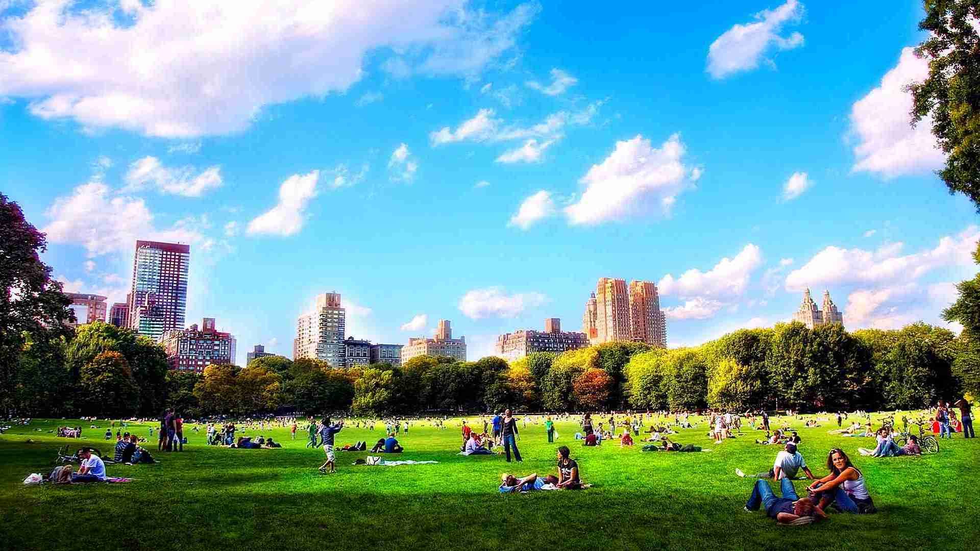

Paris, New York, Londres… Quels sont les surnoms des villes les plus célèbres dans le monde ? Vous en connaissez certainement quelques-uns !

Slide 3
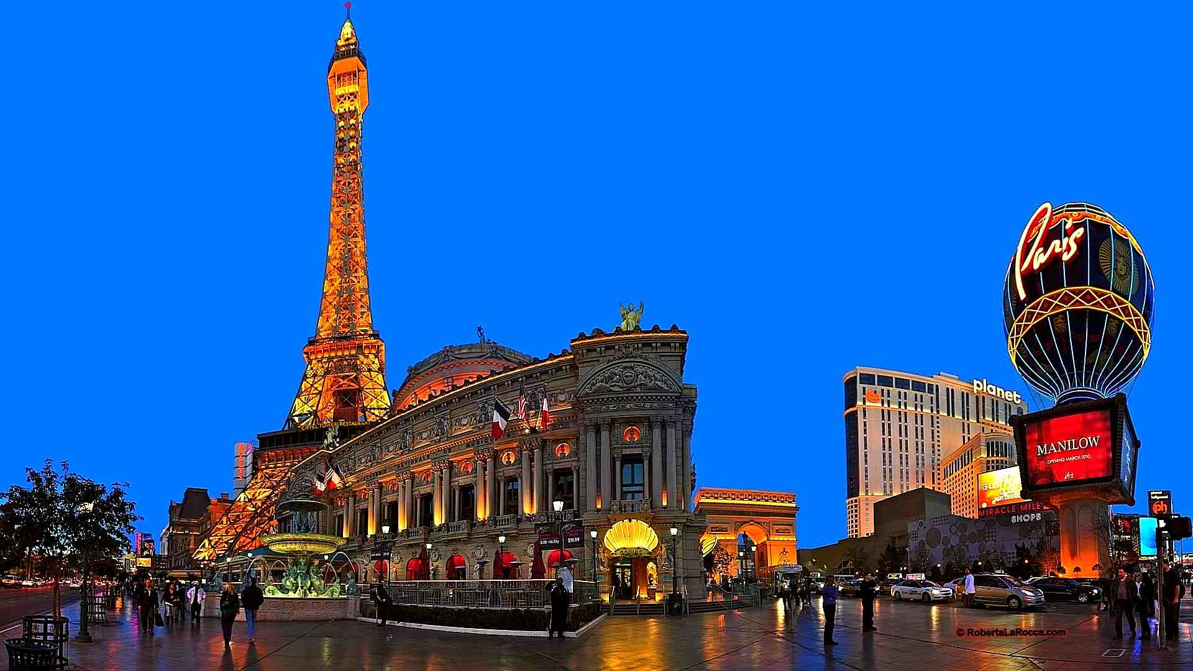
Surnom de Paris – La ville Lumière, La cité de l’amour, La ville aux cent villages

Slide 4
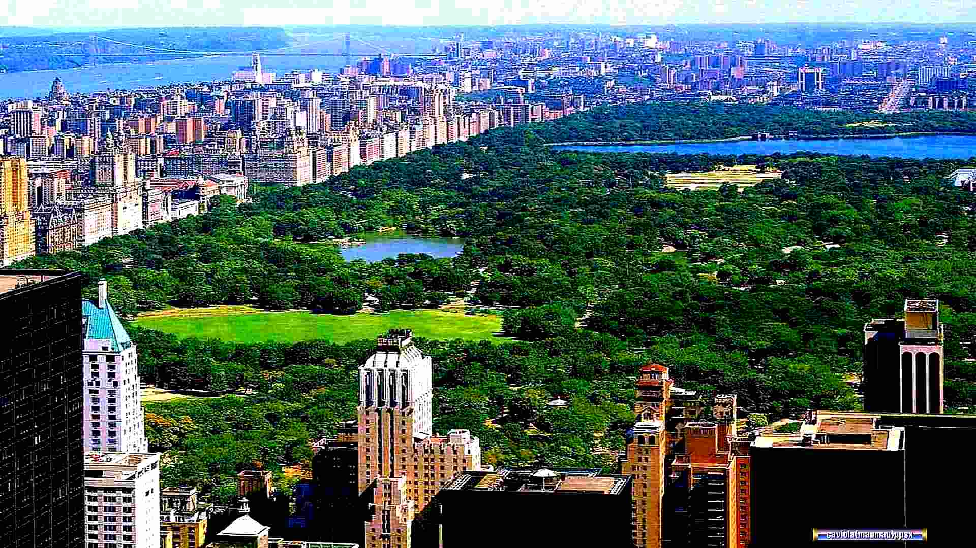
Surnoms. New York a de nombreux surnoms, parmi lesquels « la Grosse Pomme » (Big Apple), « Gotham », « La ville qui ne dort jamais », « La ville debout », etc.

Slide 5
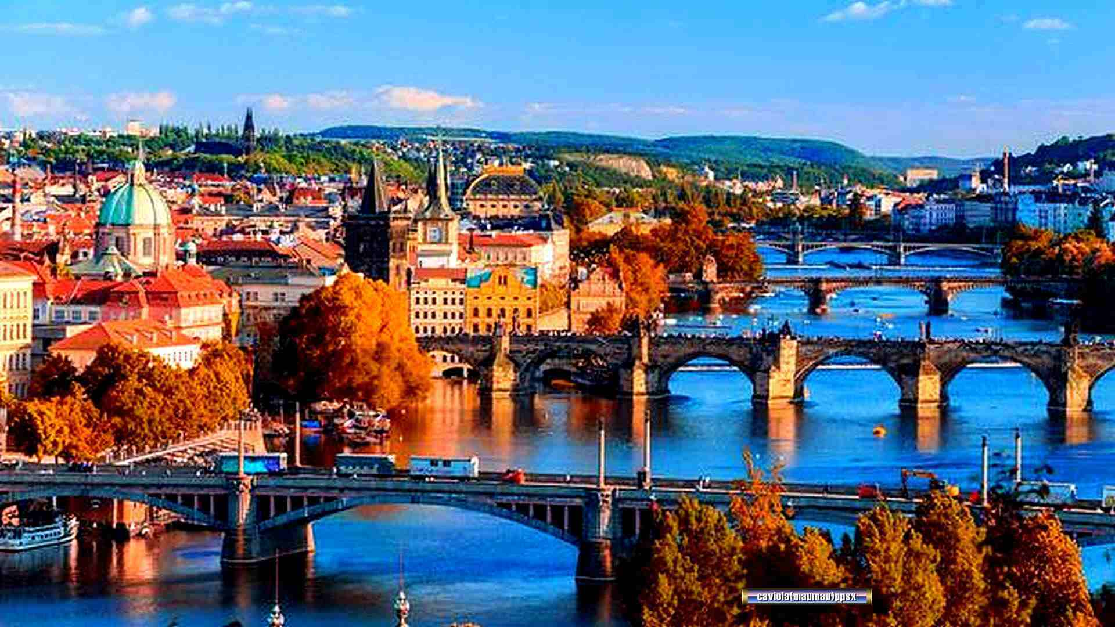
Surnom de Prague – La ville aux cent clochers, La Ville dorée, La mère des villes

Slide 6
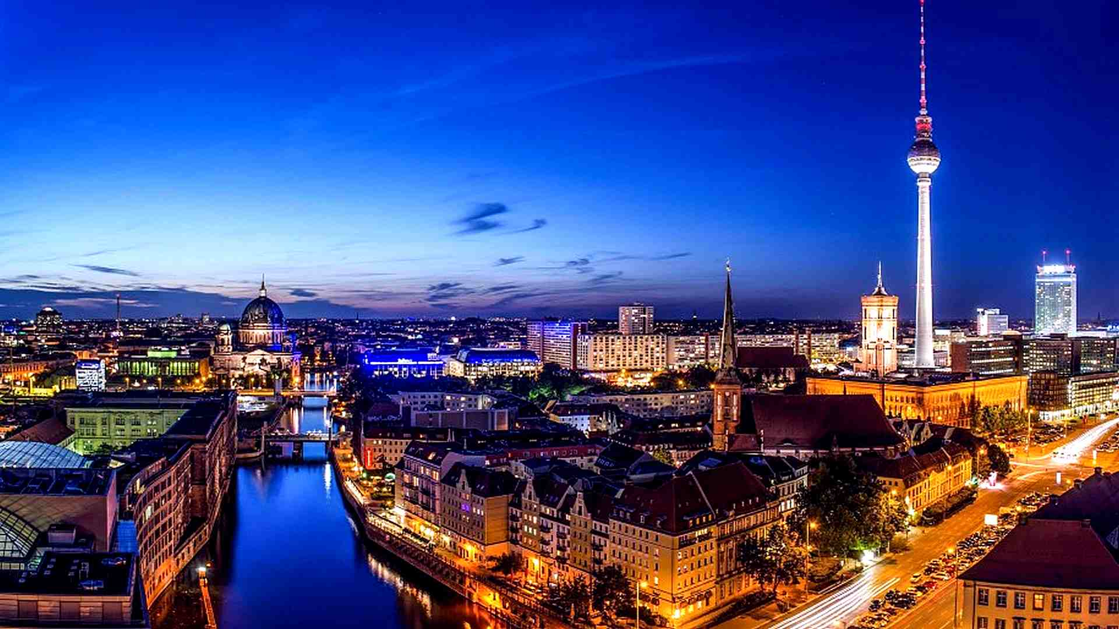
Surnom de Berlin – La ville qui ne dort jamais

Slide 7
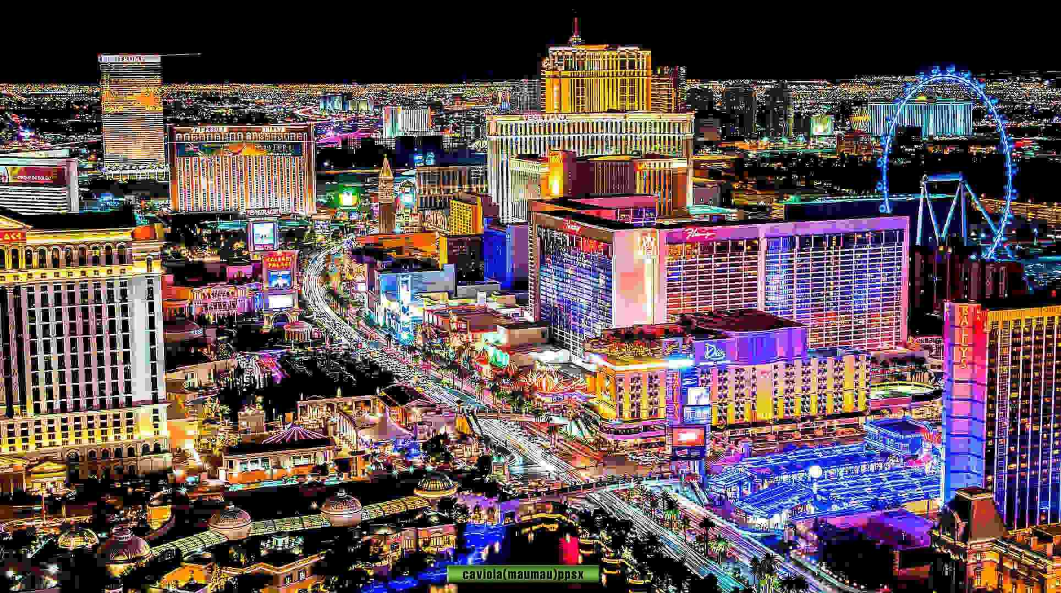
Surnom de Las Vegas – Sin City, ville du péché

Slide 8
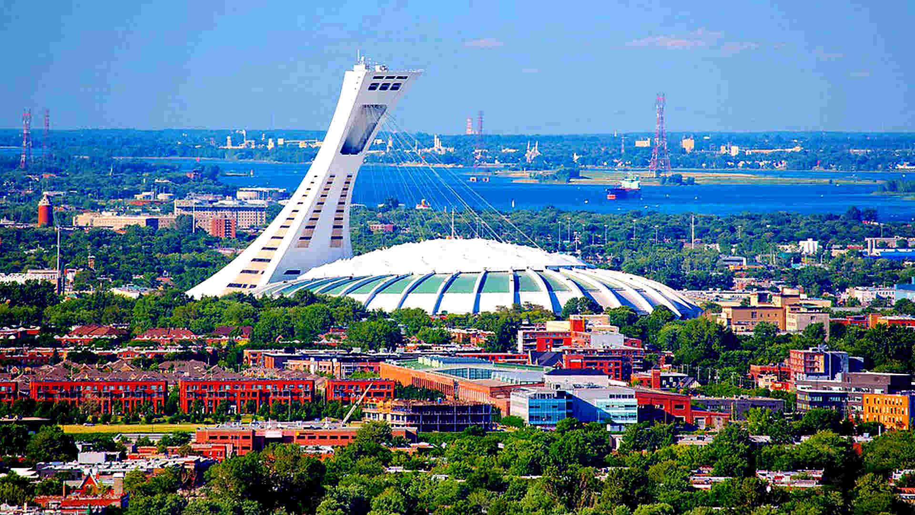
Surnom de Montréal – La ville aux cent clochers, L’Amsterdam de l’Amérique du Nord

Slide 9
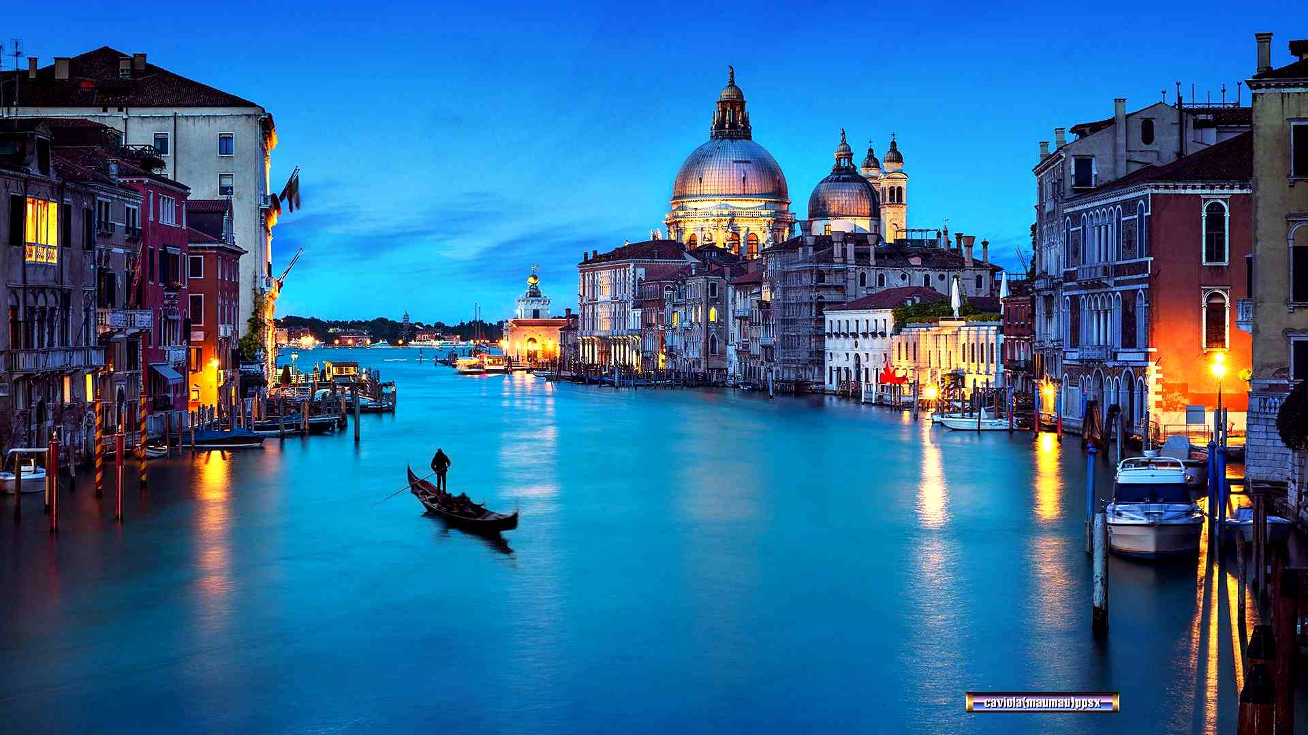
Surnom de Venise – La Sérénissime, La cité des Doges, La cité des amoureux

Slide 10
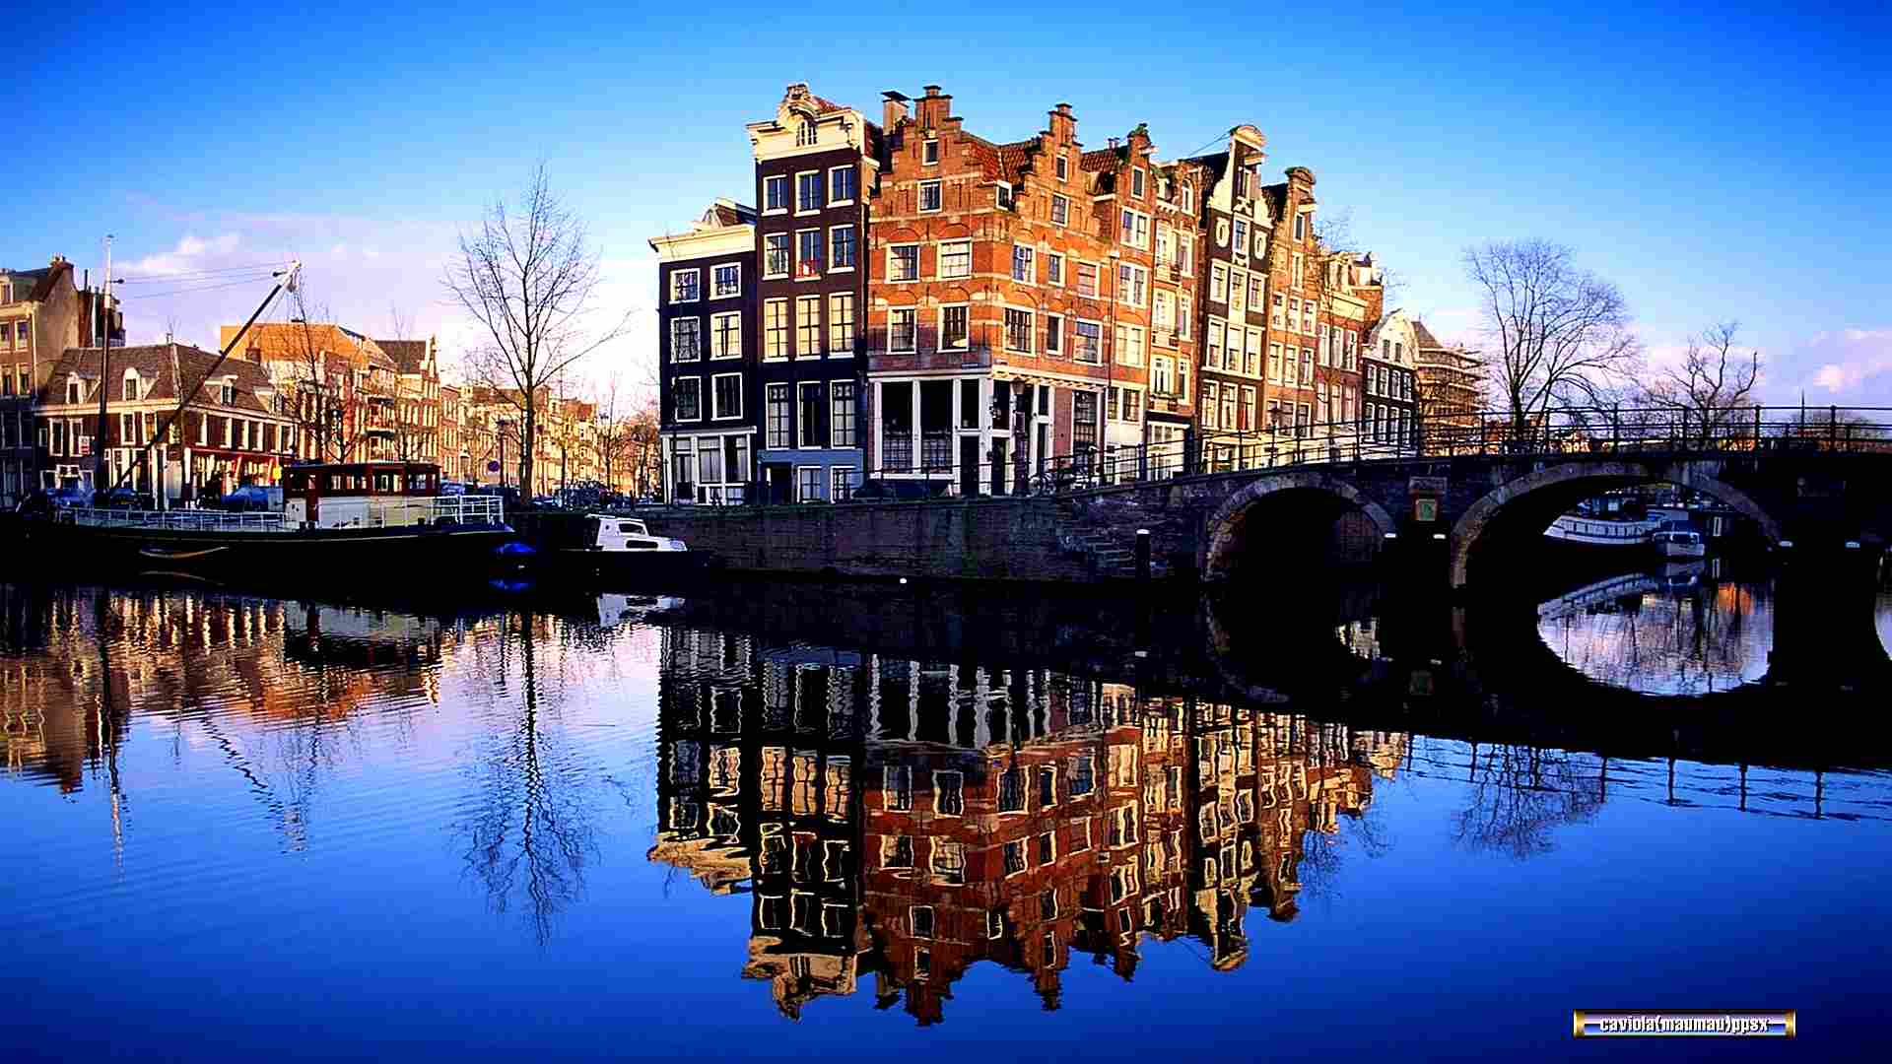
Surnom de Amsterdam – La Venise du Nord

Slide 11
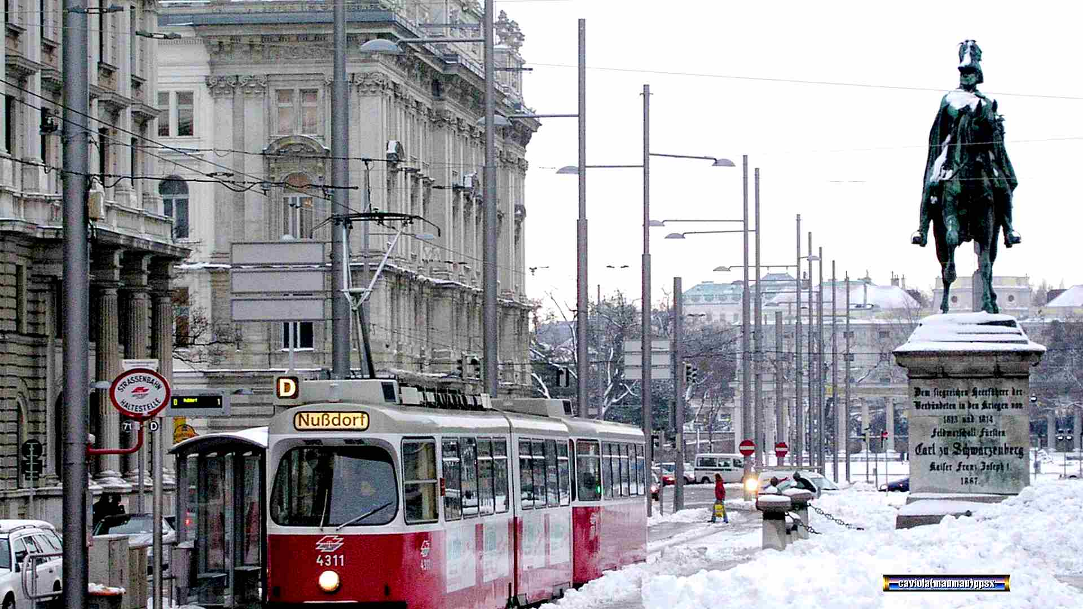
Surnom de Vienne – L’impériale, La capitale de la musique

Slide 12
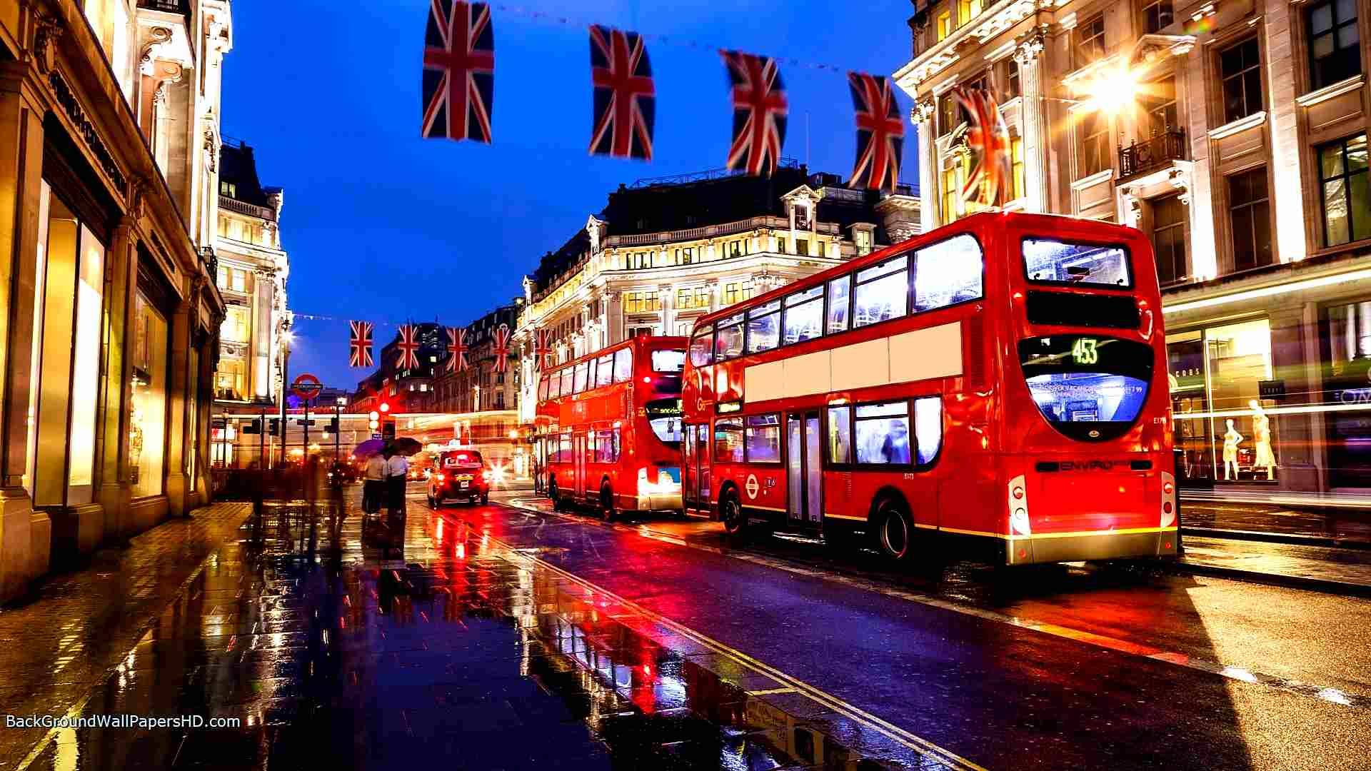
Surnom de Londres – Le Grand brouillard (Old Smoke), La Ville-Monde, Le melting pot anglais

Slide 13
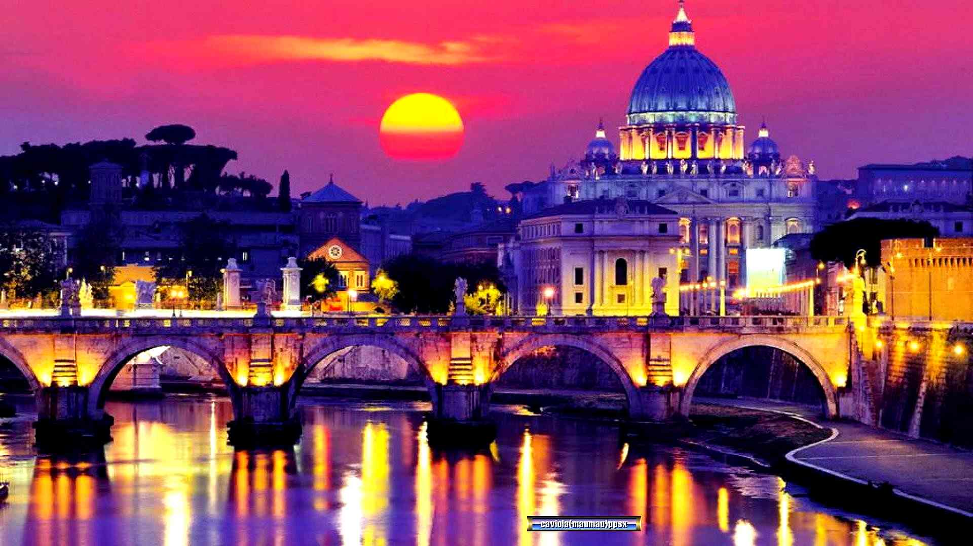
Surnom de Rome – La ville éternelle, La ville aux sept collines, La ville sainte
Surnom de Rome – La ville éternelle, La ville aux sept collines, La ville sainte

Slide 14
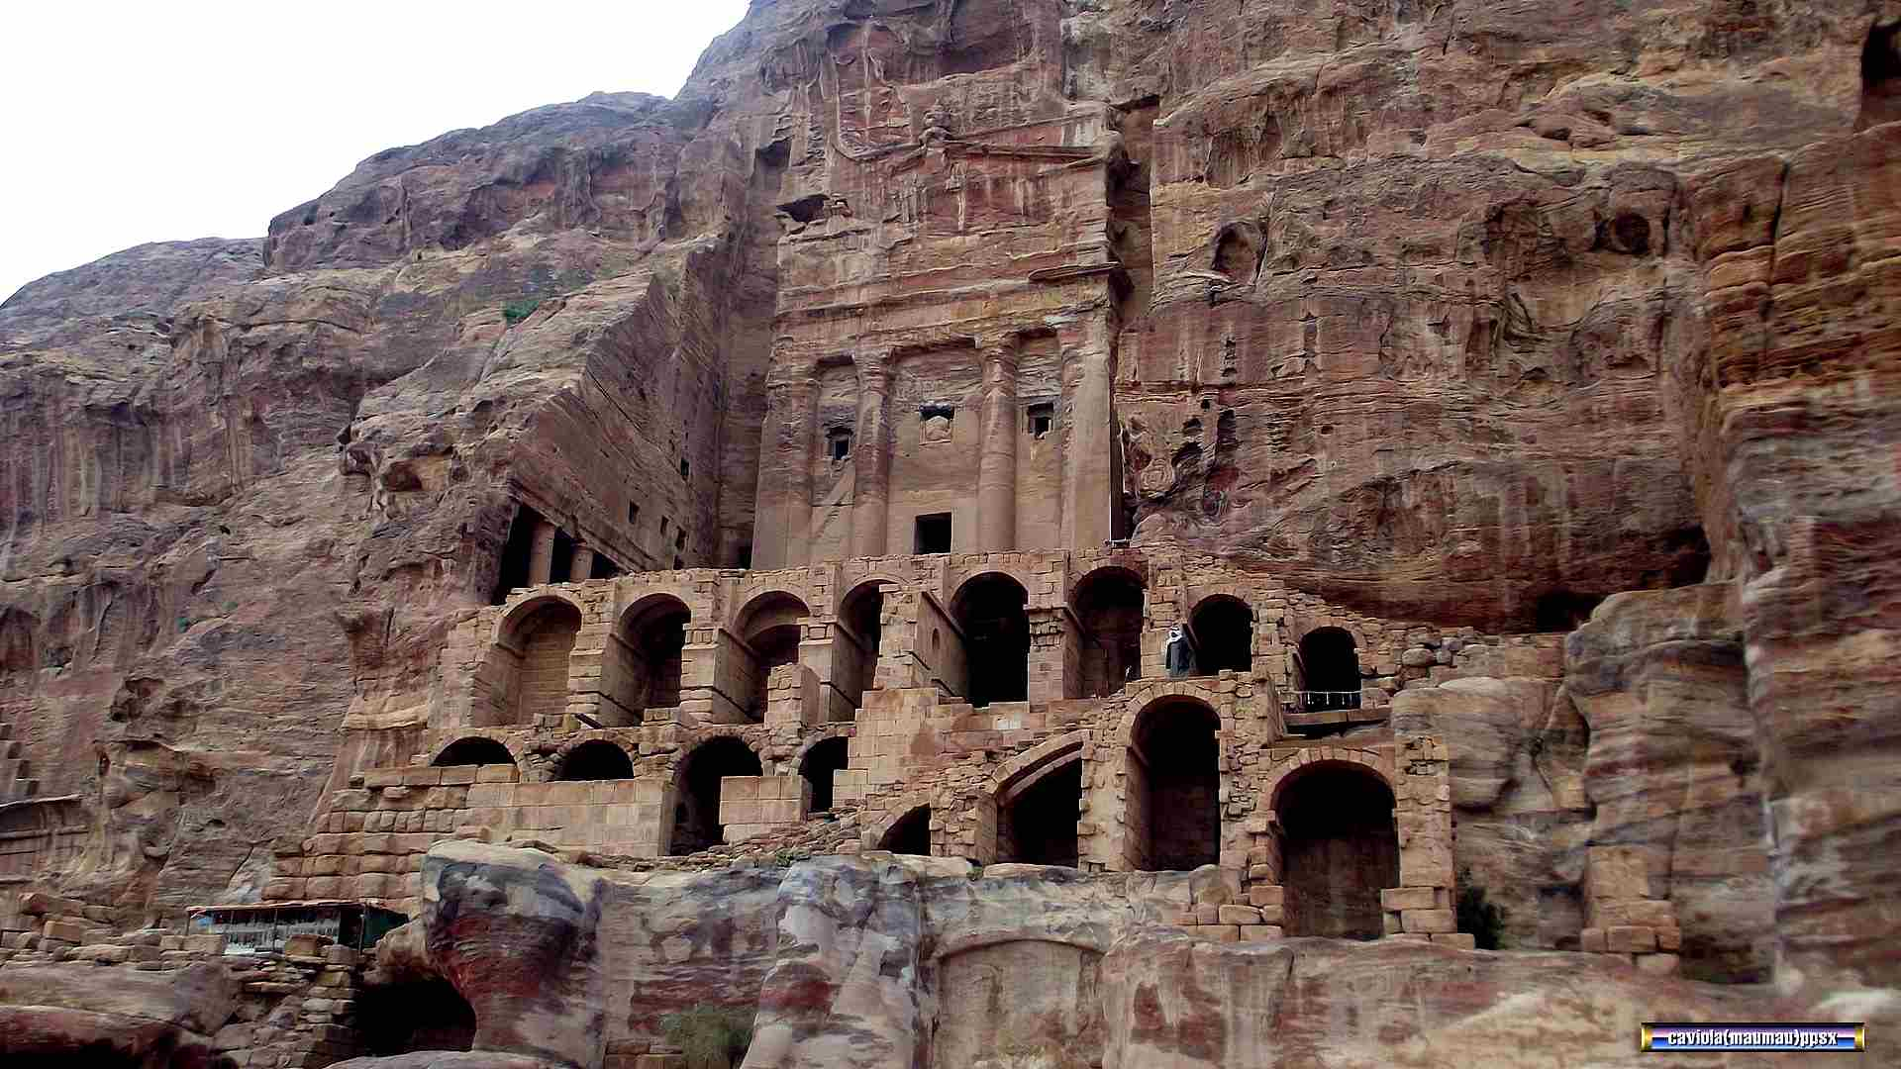
Surnom de Pétra – La cité de grès rose

Slide 15
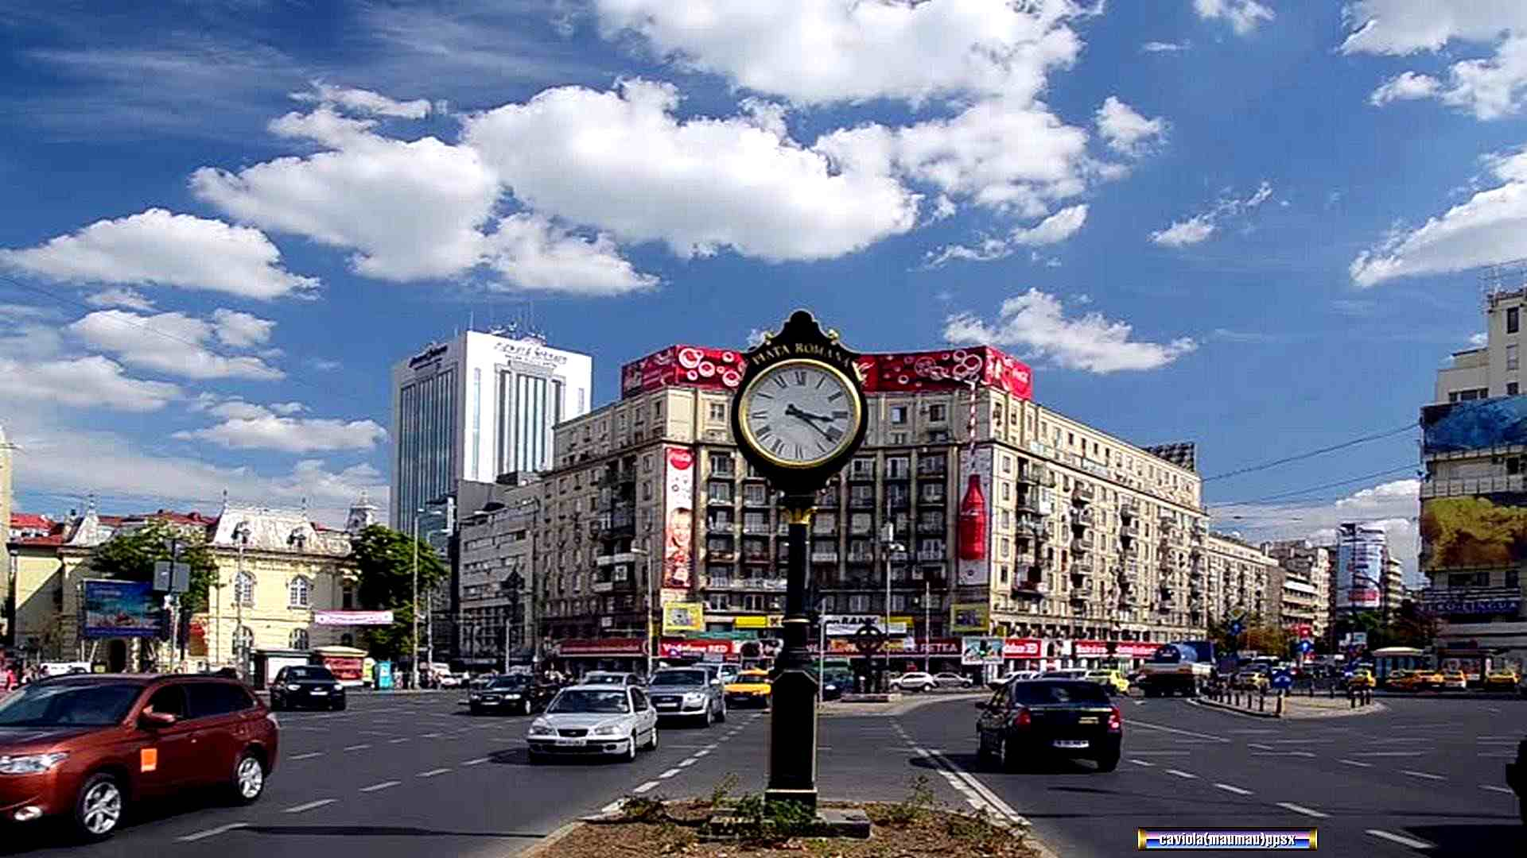
-Surnom de Bucarest – Le petit Paris des Balkans

Slide 16
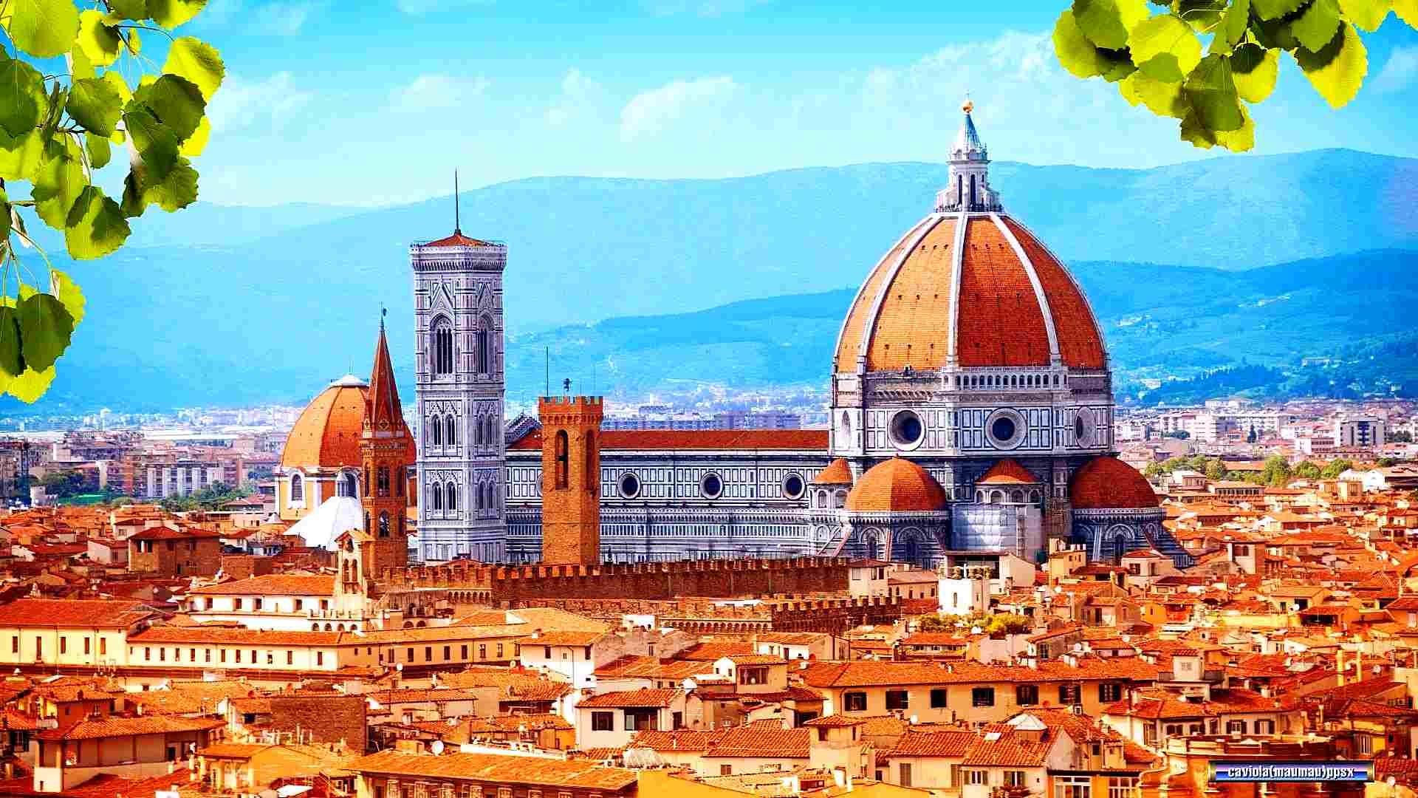
Surnom de Florence – La cité du Lys, La capitale des arts

Slide 17
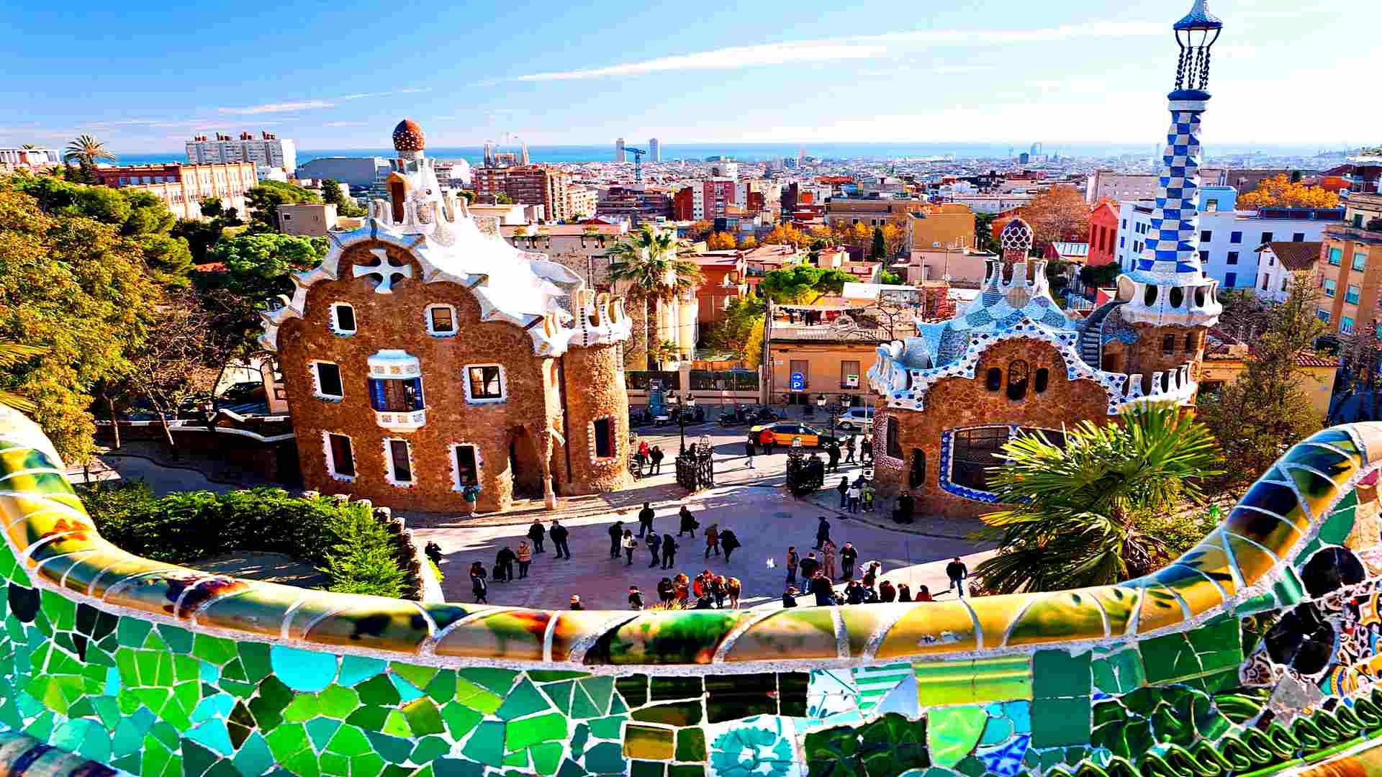
Surnom de Barcelone – La cité comtale, La ville de Gaudi

Slide 18
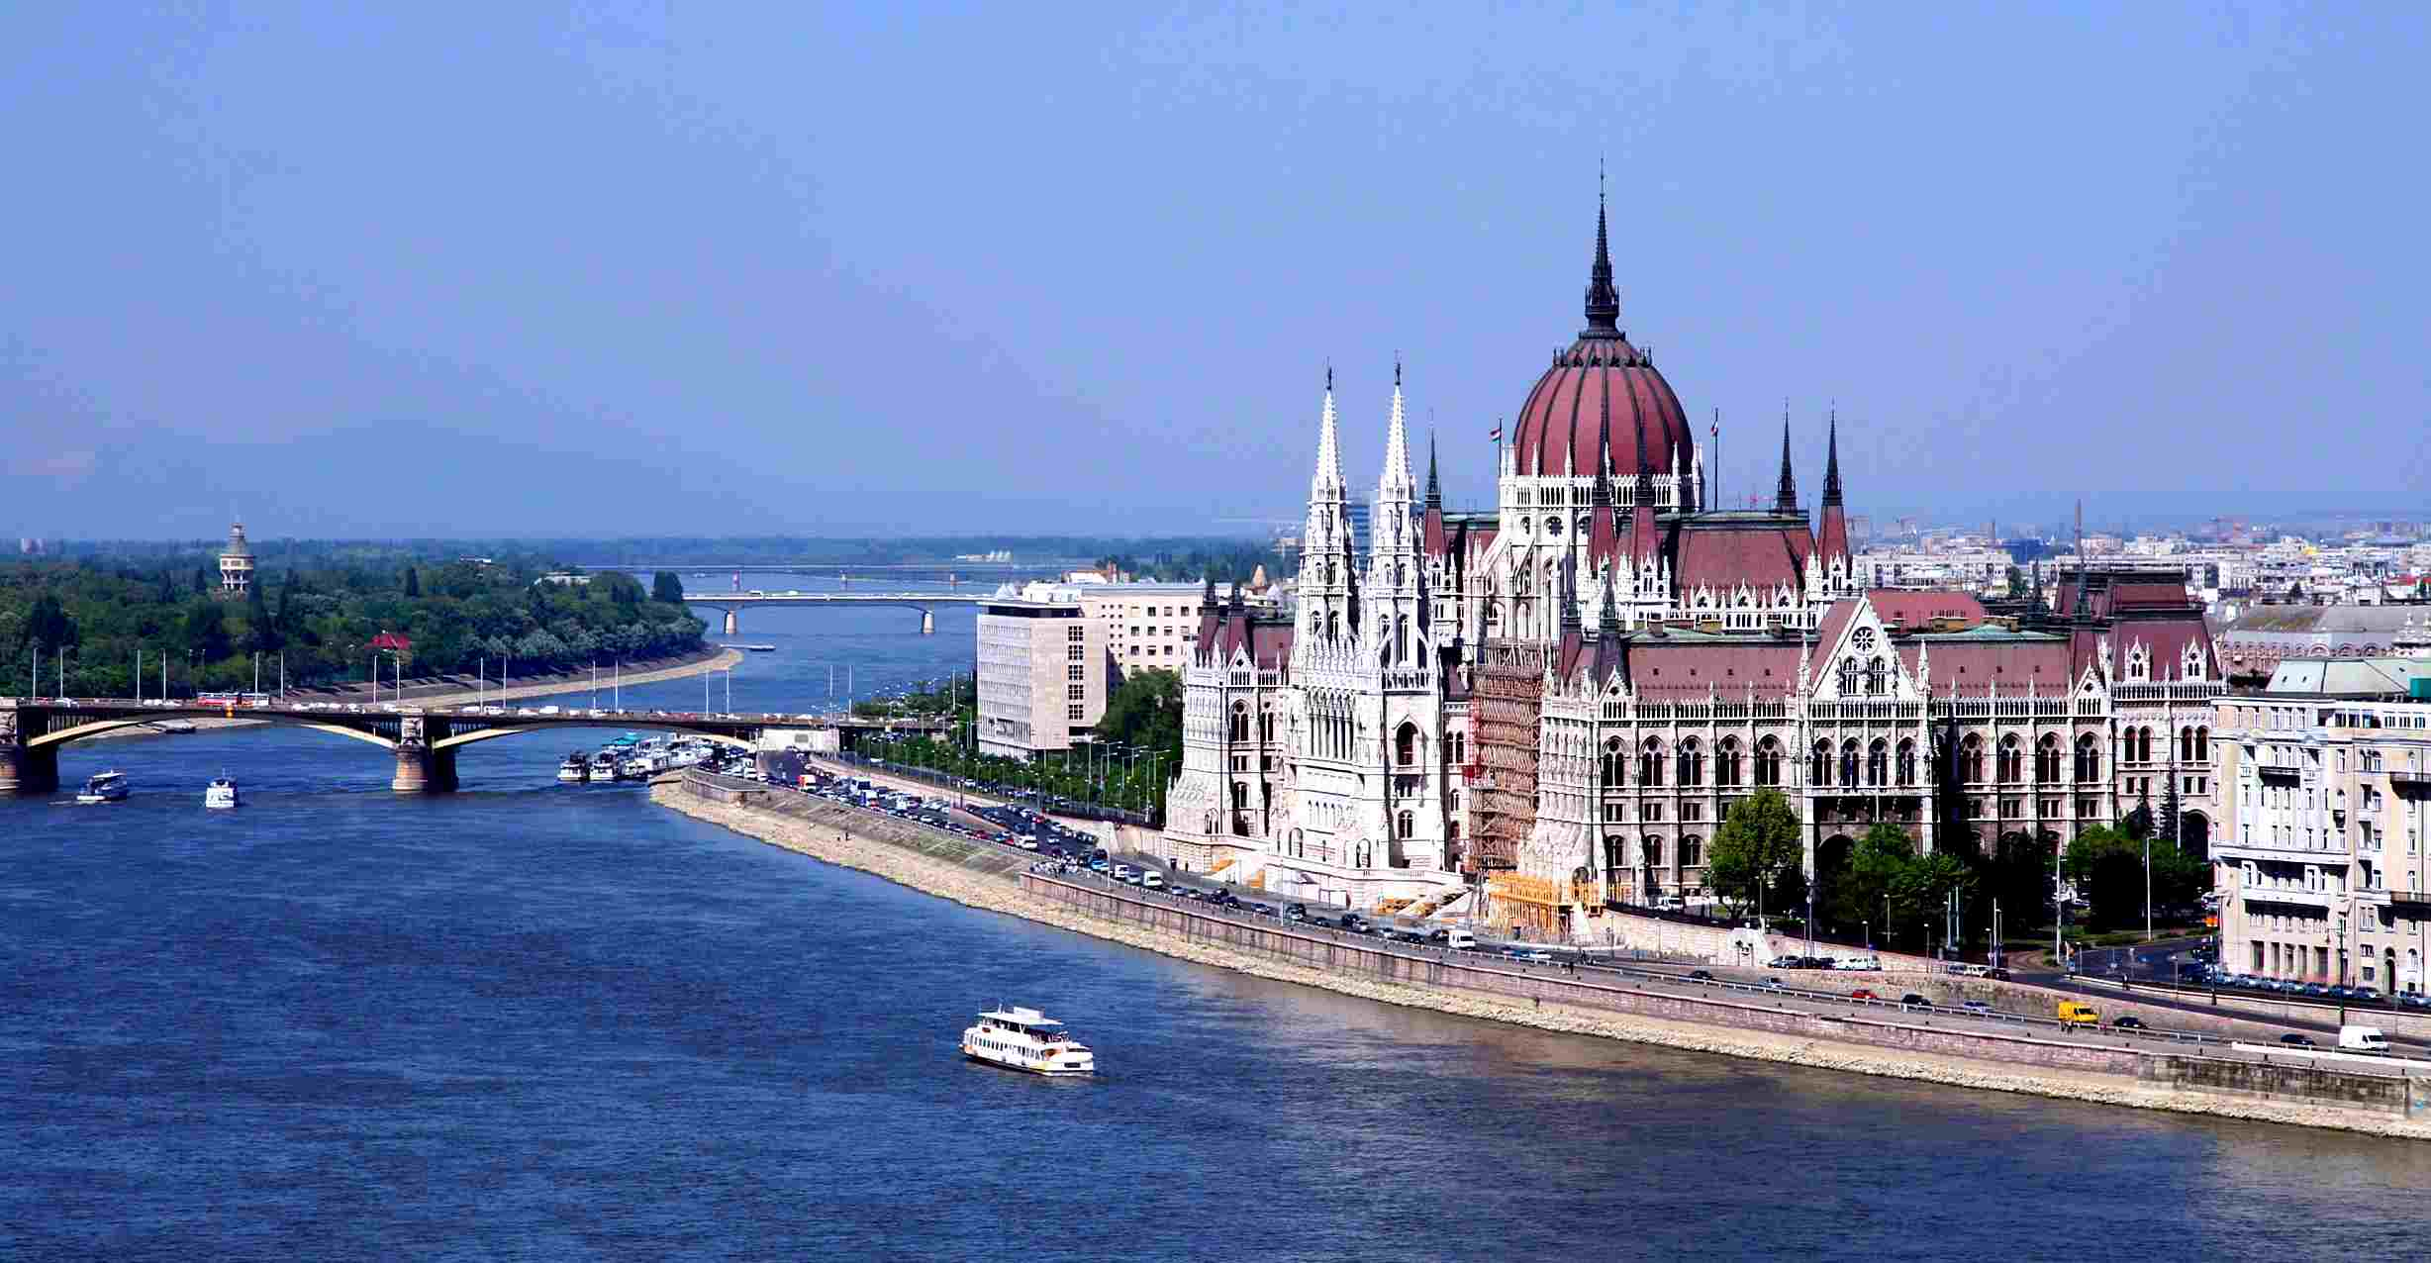
Surnom de Budapest – La perle du Danube

Slide 19
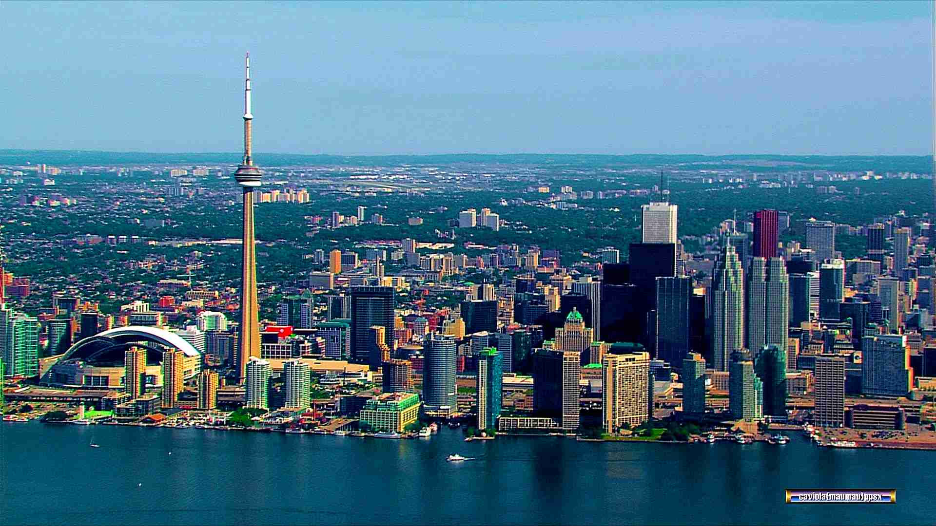
Surnom de Toronto – La ville reine, Toronto la sage, Hogtown (à cause de son abattoir, hog “porc”)

Slide 20
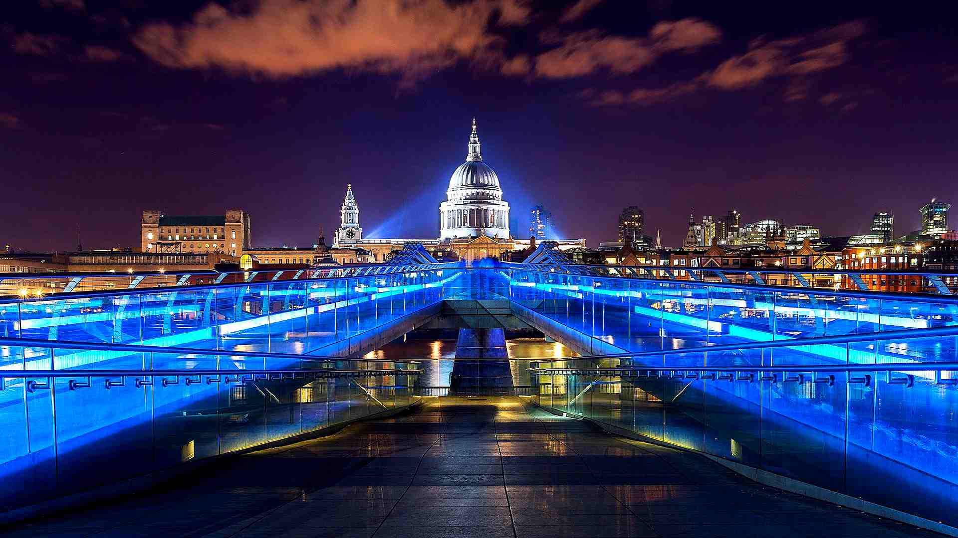
Surnom de Dublin – La ville aux mille et une portes colorées, La belle ville

Slide 21
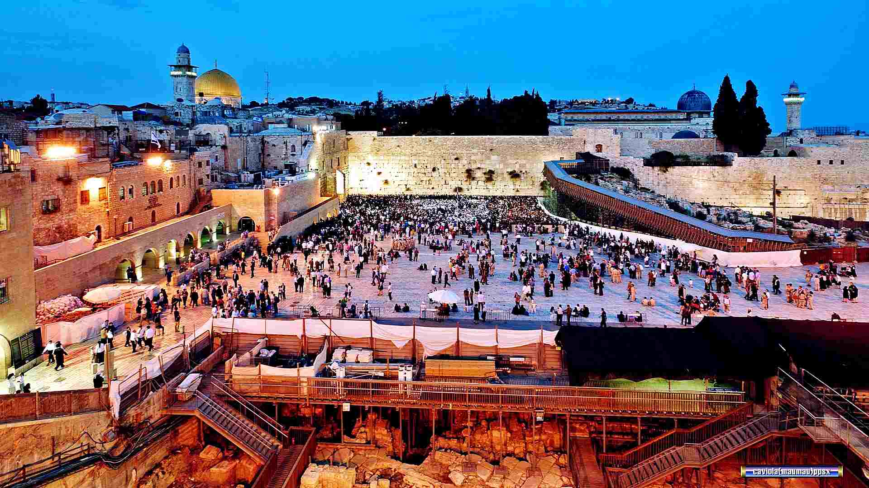
Surnom de Jérusalem – La Ville sainte, La Ville de cuivre et d’or

Slide 22
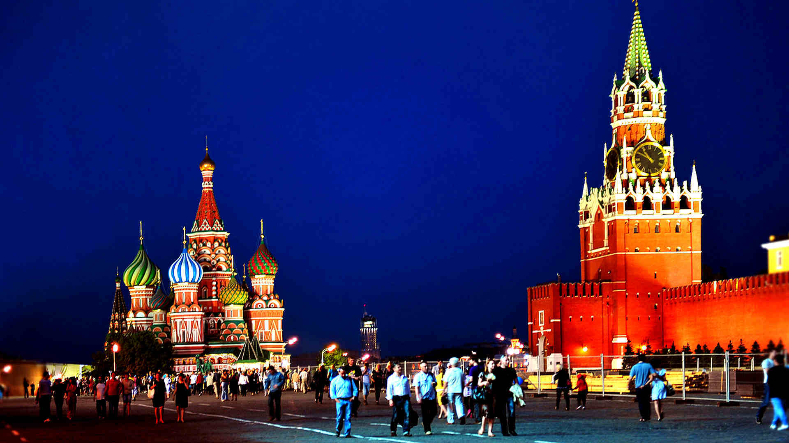
Surnom de Moscou – La Troisième Rome

Slide 23
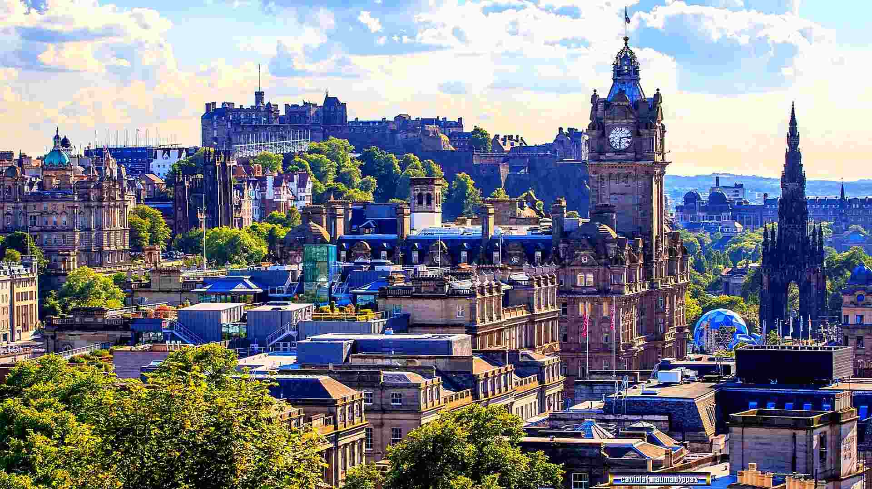
Édimbourg – Auld Reekie (La vieille fumeuse), L’Athènes du nord

Slide 24
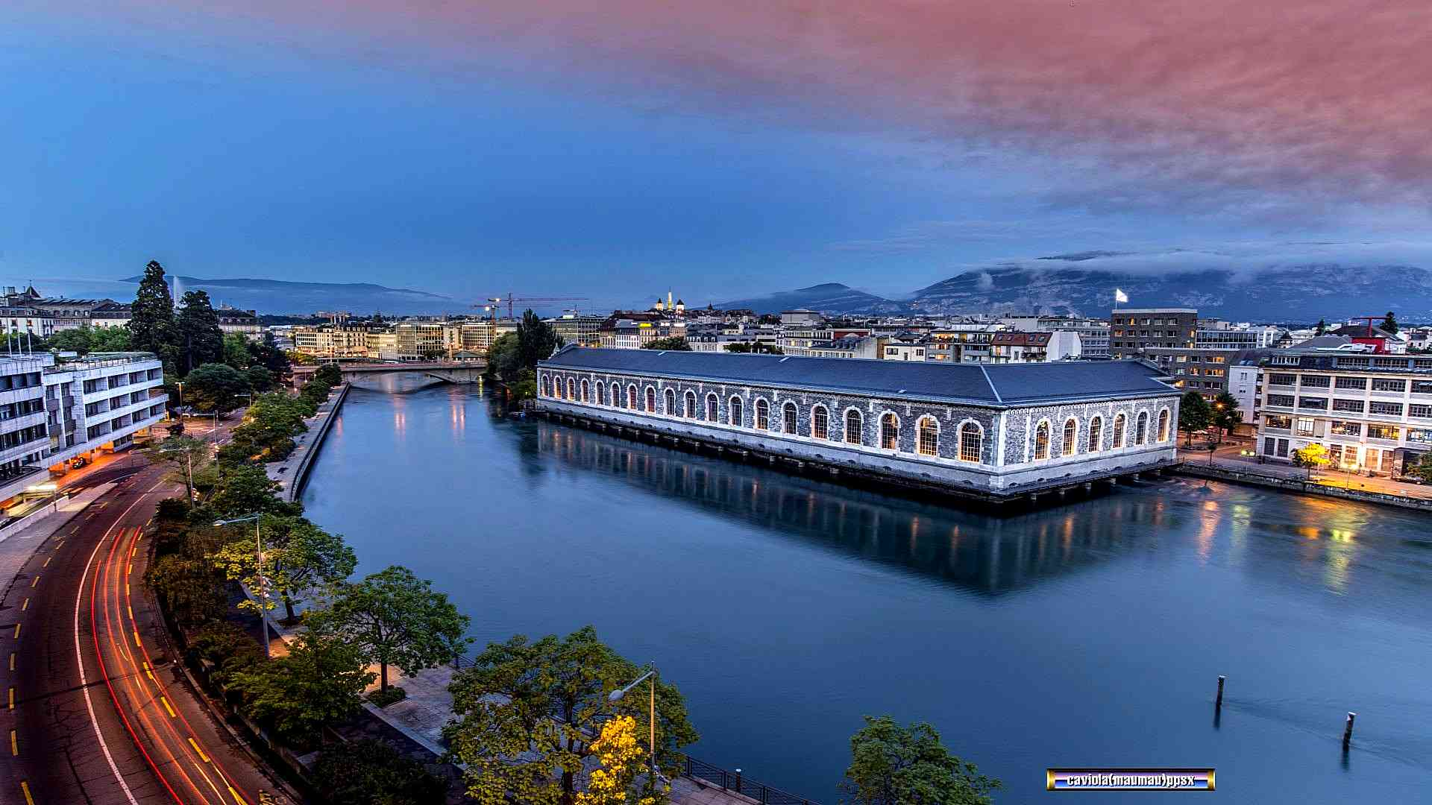
-Surnom de Genève – La capitale de la paix, La plus petite des grandes capitales, La Rome Protestante

Slide 25
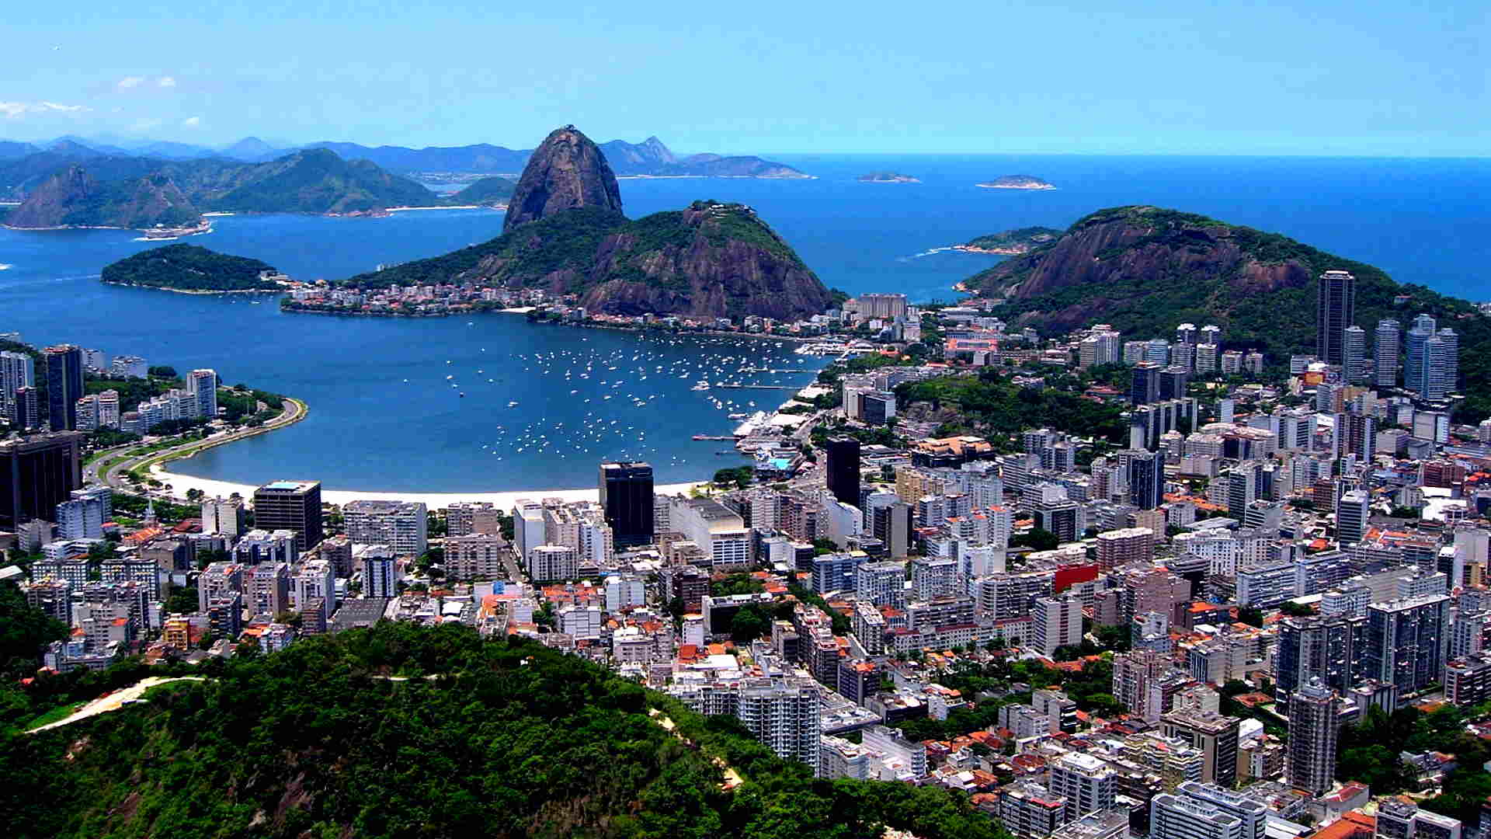
Surnom de Rio de Janeiro – La ville merveilleuse (A cidade maravilhosa)

Slide 26
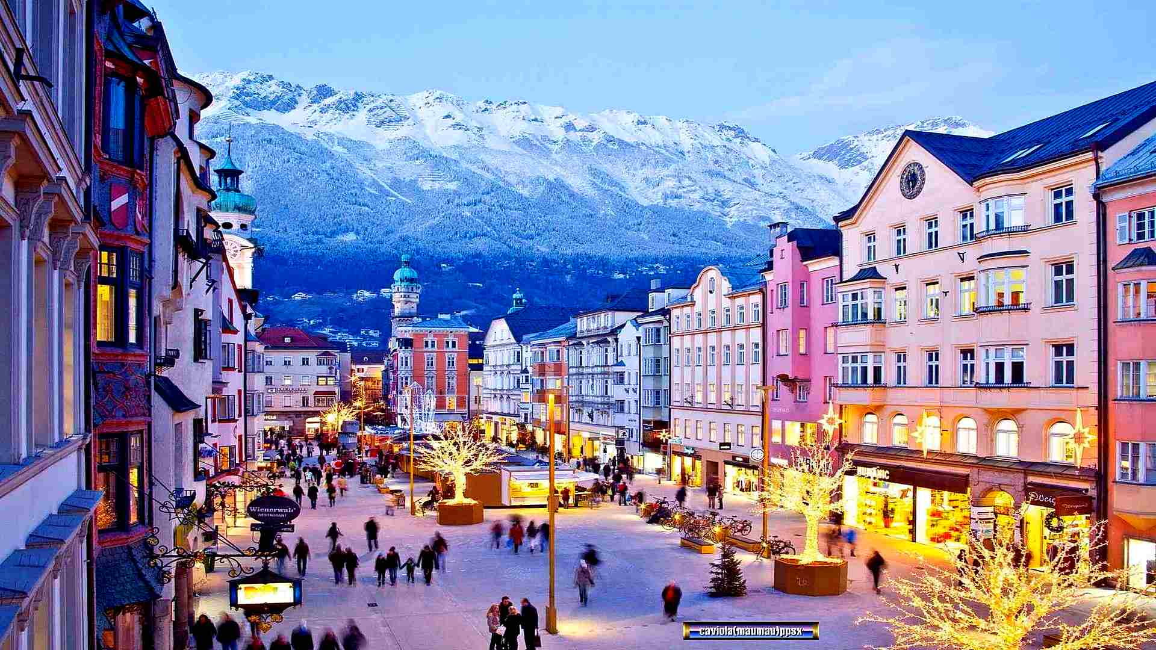
Surnom de Salzbourg – La Rome germanique

Slide 27
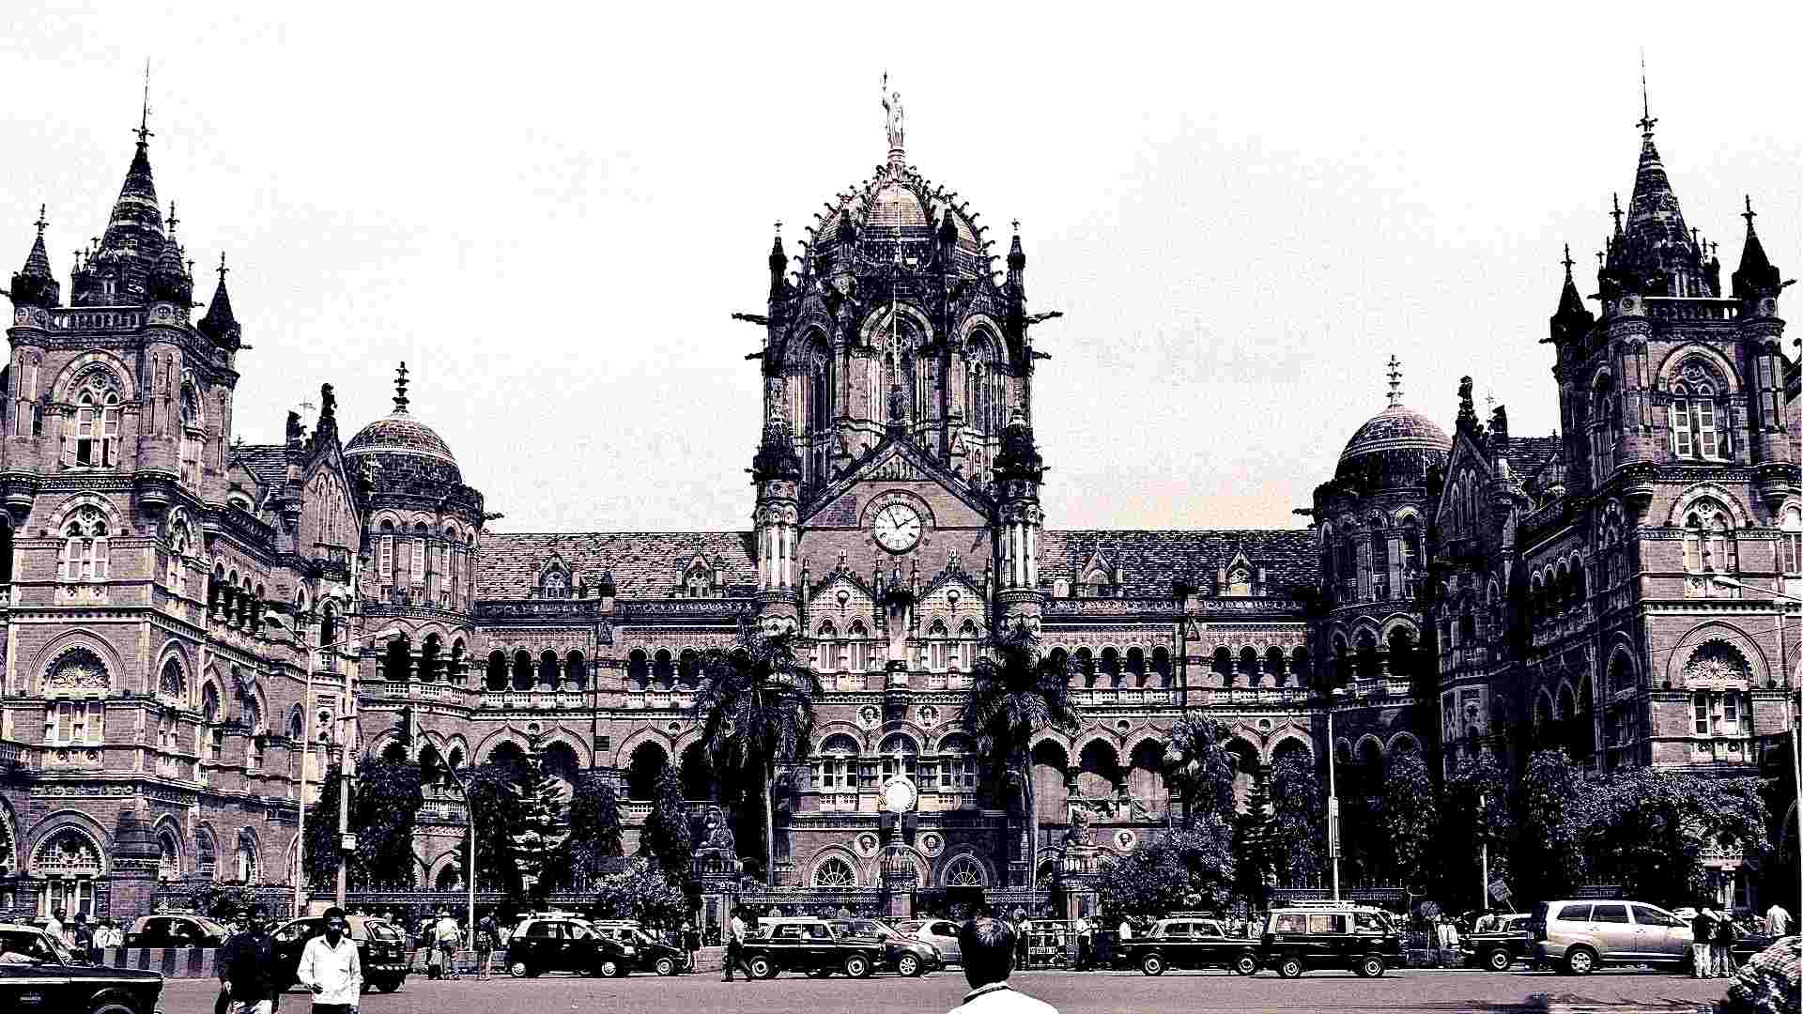
Surnom de Bombay – La Ville Maximum, La cité des Rêves

Slide 28
Connaissez-vous les surnoms de ces villes
Images et textes sont du net
Montage
Caviola(maumau
caviola@videotron.ca
Musique prise sur le net. Titre inconnu

